Slide 2
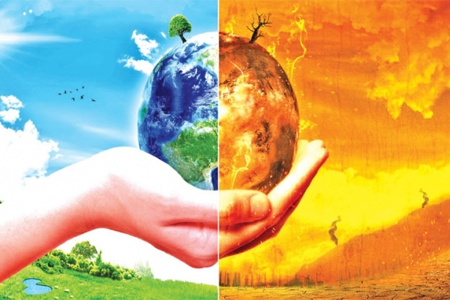
তোমাদের সবাইকে জানাই শুভেচ্ছা।

Slide 3
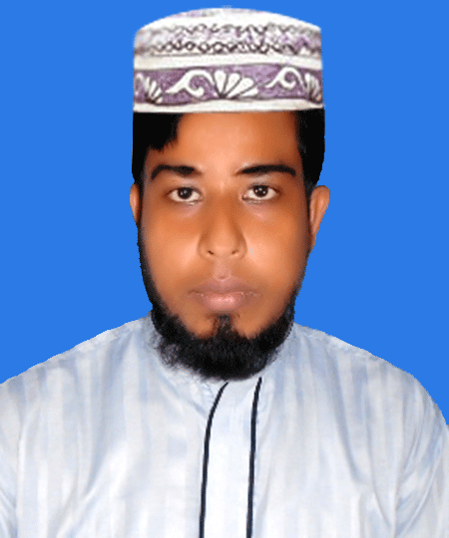
সুলতান মাহমুদ
সহকারী শিক্ষক
প্রতাপ মহিউদ্দিন মেমোরিয়াল উচ্চ বিদ্যালয়
উল্লাপাড়া ,সিরাজগঞ্জ।
মোবাইল নং- ০১৭৩৩১১৩৯৫৭
Email- sm350950@gmail.com
শ্রেণি – ৯ম
বিষয় - ভূগোল ও পরিবেশ
অধ্যায় – পঞ্চম
পাঠ – বিশ্ব উষ্ণায়ন ও জলবায়ু পরিবর্তন

Slide 4
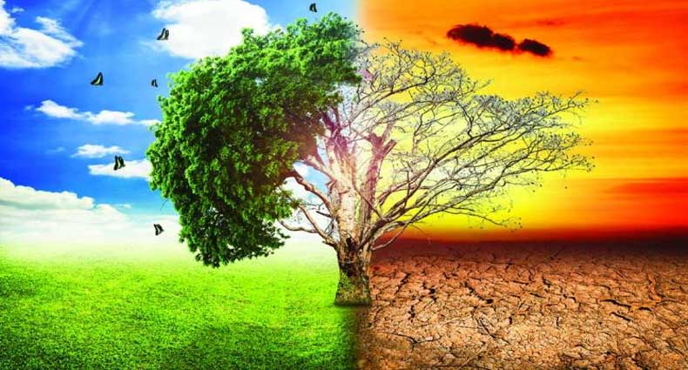
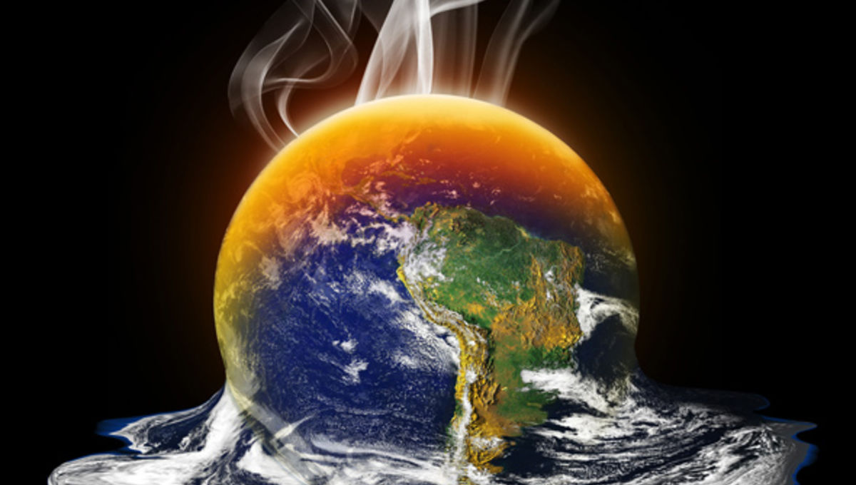
চিত্র দুটি মনযোগ সহকারে লক্ষ কর

Slide 5
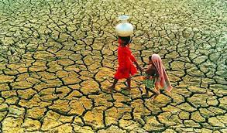
বিশ্ব উষ্ণায়ন ও জলবায়ু পরিবর্তন

Slide 6
শিখন ফল
পাঠ শেষে শিক্ষার্থী ………
আবহাওয়া ও জলবায়ুর উপাদান বর্ণনা করতে পারবে;
গ্রিনহাউস প্রভাব বা প্রতিক্রিয়া ব্যাখ্যা করতে পারবে ;
বিশ্ব উষ্ণায়ন ও জলবায়ু পরিবর্তনের ফলে পৃথিবীর বিভিন্ন অঞ্চলে সাম্ভাব্য যে প্রভাব পড়বে তা বিশ্লেষণ করতে পারবে।

Slide 7
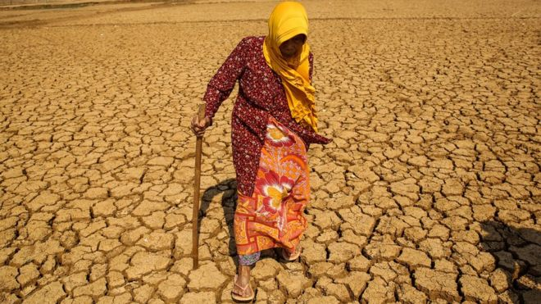
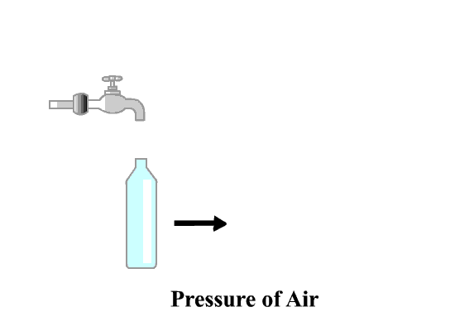
বায়ুর তাপ
বায়ুর চাপ
চিত্রগুলো মনযোগ সহকারে লক্ষ কর।

Slide 8
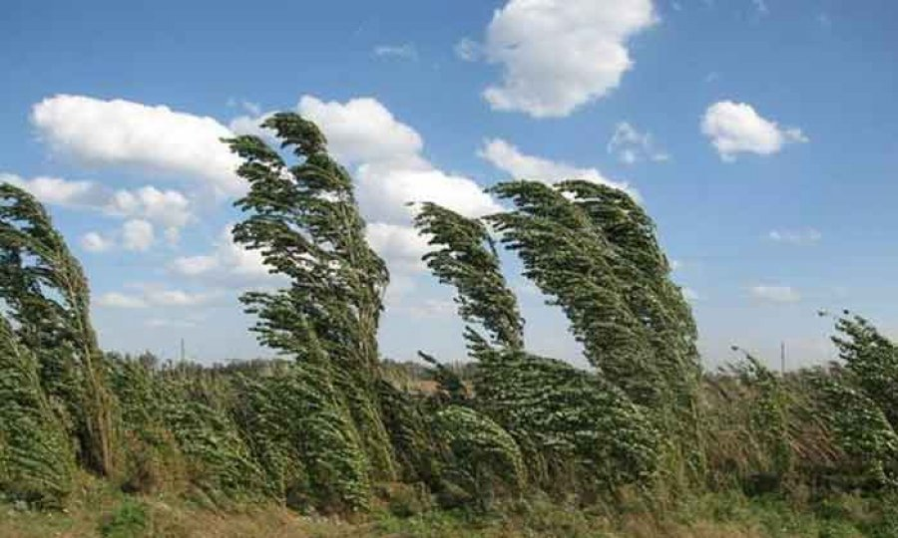
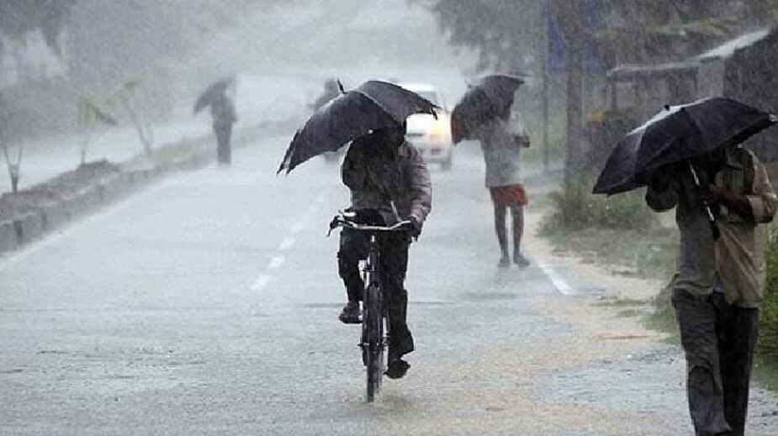
বায়ুর আদ্রতা
বায়ু প্রবাহ
চিত্রে কী দেখছো ?
বৃষ্টিপাত

Slide 9
বায়ুর তাপ
বায়ুর চাপ
বায়ু প্রবাহ
বায়ুর আদ্রতা
বারি পাত
আবহাওয়া ও জলবায়ুর উপাদানগুলো

Slide 10
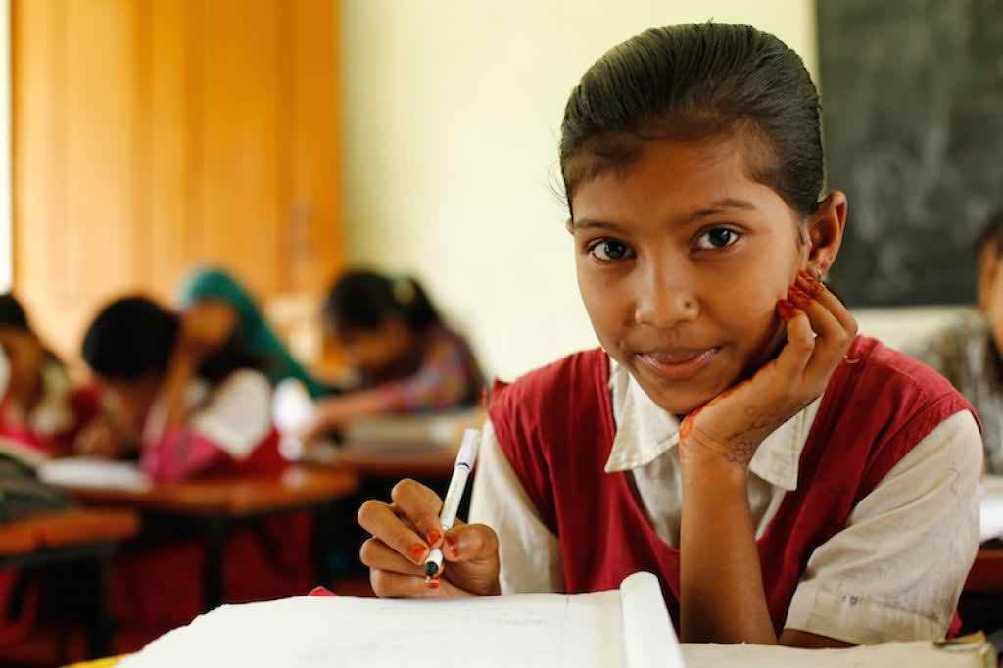
একক কাজ
আবহাওয়া ও জলবায়ুর উপাদানগূলো কী কী ?

Slide 11
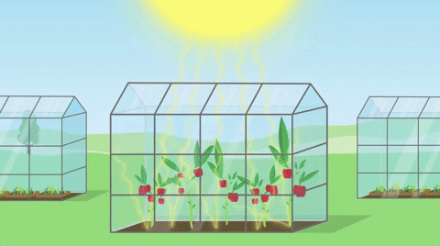
চিত্রটি ভালো করে দেখ এবং বল-
গ্রিনহাউস প্রভাব

Slide 12
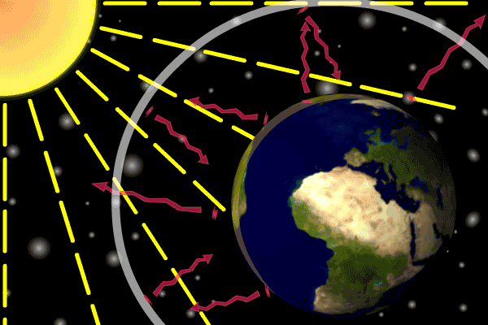
বলতে পারো কি এটা কিসের ছবি?
বায়ুমন্ডলে সৃষ্টি হচ্ছে ক্রমশ পুরু একটি (গ্রিনহাউস) গ্যাসের স্তর বা চাদর। এর ফলে পৃথিবীপৃষ্ঠ থেকে ছেড়ে দেওয়া তাপ পুণরায় ফেরত যায়না। তাপ শোষণের পরিমাণ বৃদ্ধি পায় এবং ক্রমশ উষ্ণতা বৃদ্ধি পেতে থাকছে। উষ্ণতা বৃদ্ধির এই পক্রিয়াই হলো গ্রিনহজাউস প্রতিক্রিয়া।
গ্রিনহাউস প্রভাব

Slide 13
জোড়ায় কাজ
বিশ্বের জলবায়ুতে গ্রিনহাউসের প্রতিক্রিয়া সম্পর্কিত সাম্প্রতিক তথ্যসমূহ ব্যাখ্যা কর।

Slide 14
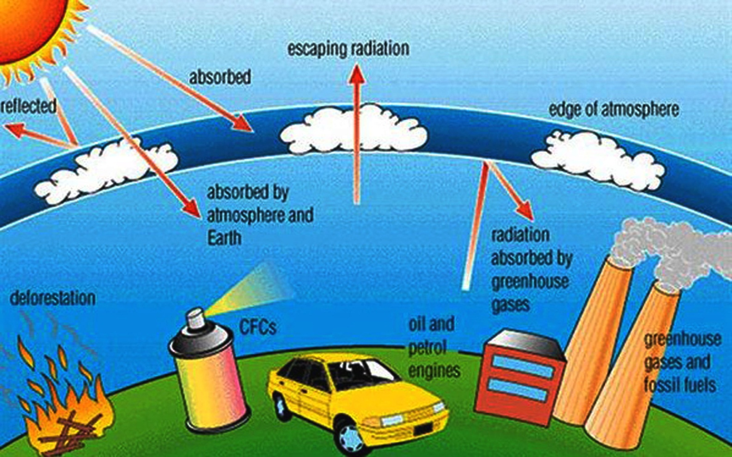
নিচের ছবিটি ভালো করে লক্ষ কর -

Slide 15
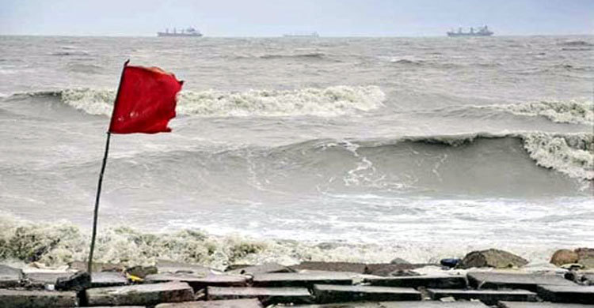
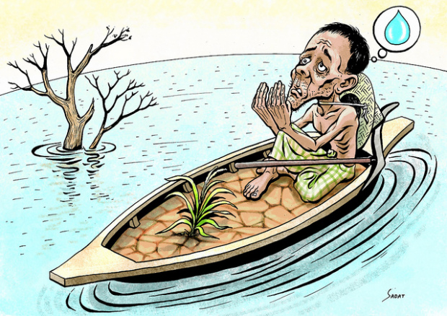
বিশ্বের আবহাওয়া ও তার ধরন দিন দিন বদলে যাচ্ছে। কোনো ঋতুতেই আমরা প্রকৃতির কাছ থেকে স্বাভাবিক আচরণ পাচ্ছি না
উপরের চিত্র কি দেখা যাচ্ছে ?

Slide 16
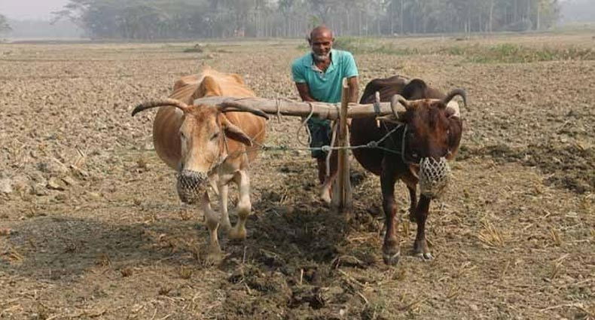
বিশ্ব উষ্ণায়নের ফলে
দুর্যোগ বাড়বে পৃথিবীর প্রায় ৪০% দরিদ্র এলাকায়।
বাংলাদেশসহ পৃথিবীর বিভিন্ন দেশে উপকূলীয় এলাকার বিরাট অংশ পানির নিচে তলিয়ে যাওয়ার আশংকা রয়েছে।
একবিংশ শতাব্দীর মাঝামাঝি সময় বিশ্বের মোট জনসমষ্টির ২০ শতাংশ অধিবাসীর সরসসরি ভাগ্য বিপর্যয় দেখা দিতে পারে ।
পৃথিবীর কয়েকটি দেশর জন্য সাফল্য বয়ে আনবে।ঐসব অঞ্চলের লক্ষ লক্ষ একর জমি বরফমুক্ত হয়ে চাষাবাদ ও বাসযোগ্য হয়ে উঠবে।

Slide 17
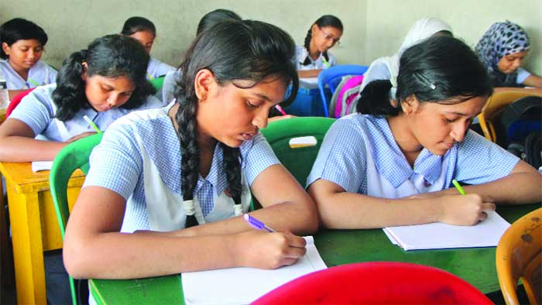
দলগত কাজ
বিশ্ব উষ্ণায়ন ও জলবায়ু পরিবর্তনের ফলে ‘একই দেশের মানুষ অন্য অঞ্চলে হবে জলবায়ু শরণার্থী’। বাক্যটি বিশ্লেষণ কর।

Slide 18
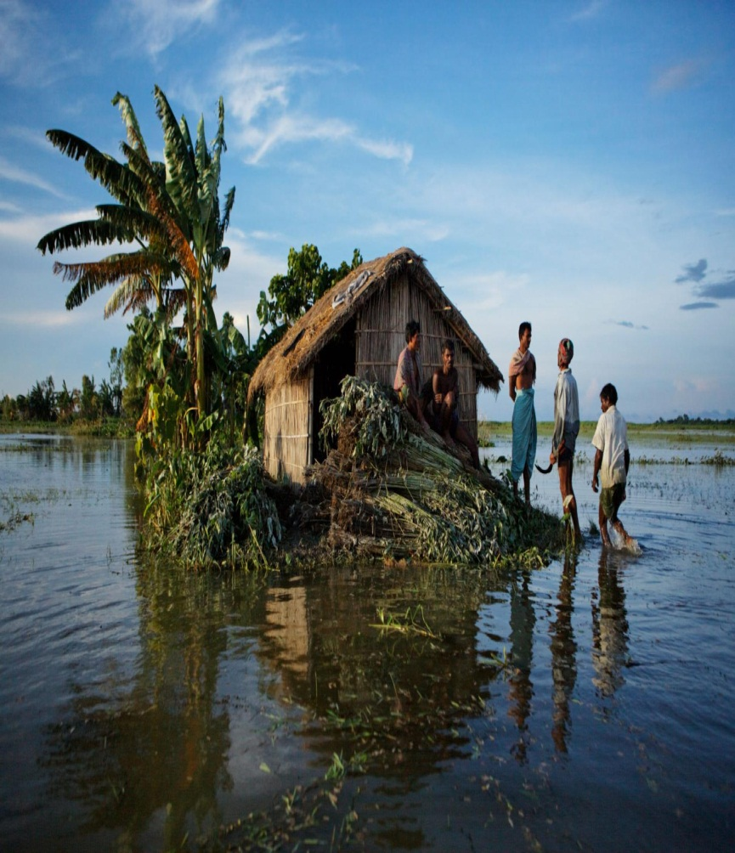
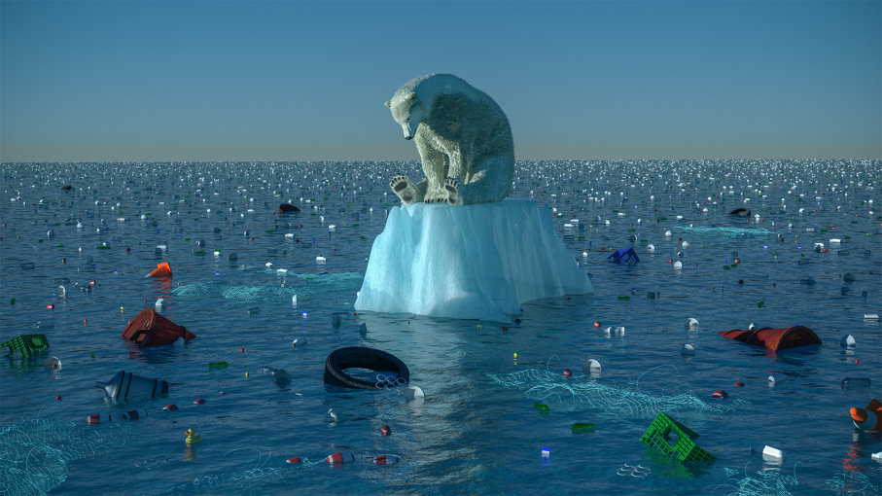
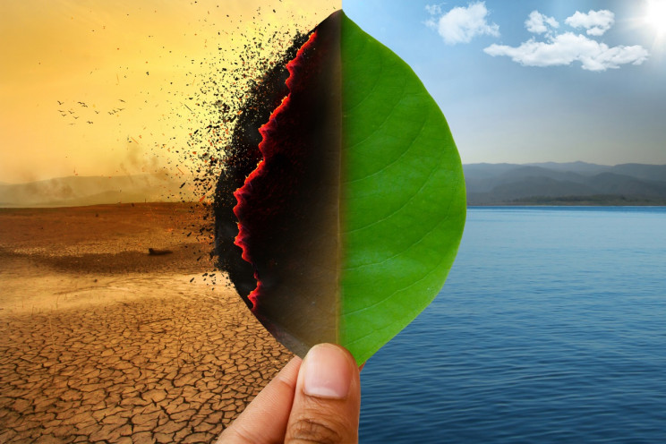
উপরের চিত্রগুলো ভালো করে লক্ষ কর-

Slide 19
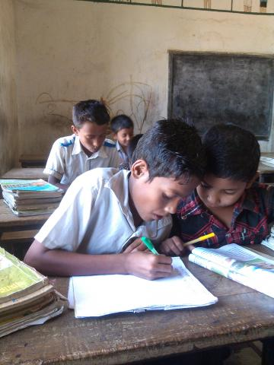
মূল্যায়ন
বিশ্ব উষ্ণায়নের ফলে উন্নত বিশ্ব তাদের উতপাদিত শস্যের বাড়তি অংশ –
(ক) মজুদ করবে (খ) গরিবদের মাঝে বন্টন করবে (গ) বিক্রি করে দিবে (ঘ) পশু খাদ্য হিসেবে ব্যবহার করবে
২. গ্রিনহাউস প্রতিক্রিয়া বিশ্বব্যাপী সমানভাবে উন্নত ও উন্নয়নশীল দেশগুলোর কী সমস্যা হবে?
৩. বিশ্ব উষ্ণায়নের ফলে পৃথিবীর কত লোকের দুর্ভোগ বারবে ?

Slide 20
বাড়ির কাজ
পৃথিবীর বিভিন্ন অঞ্চলে জলবায়ু পরিবর্তনের ফলে কী কী দুর্ভোগের সৃষ্টি হচ্ছে তার একটি তালিকা প্রত্যেকে তৈরি করে আনবে।

Slide 21
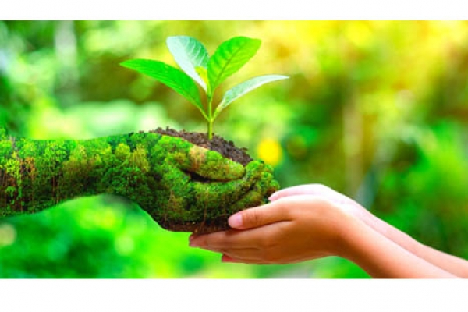
বেশি করে গাছ লাগাই পরিবেশ বাচাই।
তোমাদের সবাইকে ধন্যবাদ।

